Slide 1


Avaliação A3
Site CSGOBrasil
Front-end: JavaScript , HTML e CSS Back-end: Java e MySQL
Sistemas Distribuídos e mobile
Universidade Anhembi Morumbi, 2023

Slide 2

CSGO Brasil

Slide 3
Introdução
Escolha do tema;
Tecnologia escolhida;
O que é ‘Counter Strike’?
Sucesso global;
REST e webservice;
CSGO Brasil
Sistemas Distribuídos e mobile
Universidade Anhembi Morumbi, 2023

Slide 4
Lembrando...
A comercialização dos itens do jogo, são legalizados, e não incentivam o uso de armas de fogo reais ou a violência. Conforme o Estatuto do Desarmamento (Lei 10.826/2003) e o Decreto 11.366/2023, para a aquisição de armas de fogo de uso permitido, é necessária a emissão do Certificado de Registro de Arma de Fogo administrado pelo Sinarm (art. 5º, Decreto 11.366/2023).
CSGO Brasil
Sistemas Distribuídos e mobile
Universidade Anhembi Morumbi, 2023

Slide 5
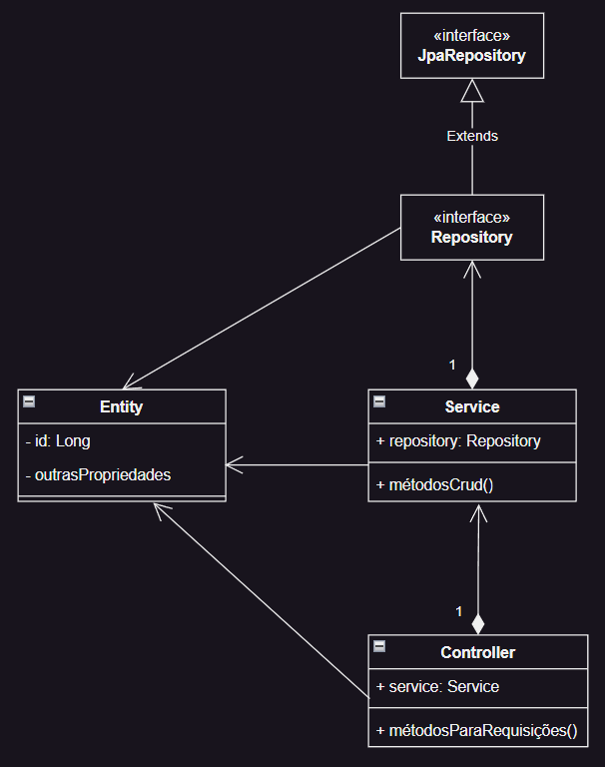
Implementação do código
Diagrama de classes
Figura 01: Diagrama de classes.
Sistemas Distribuídos e mobile
Universidade Anhembi Morumbi, 2023
CSGO Brasil
Fonte: Realizado pelo grupo.

Slide 6
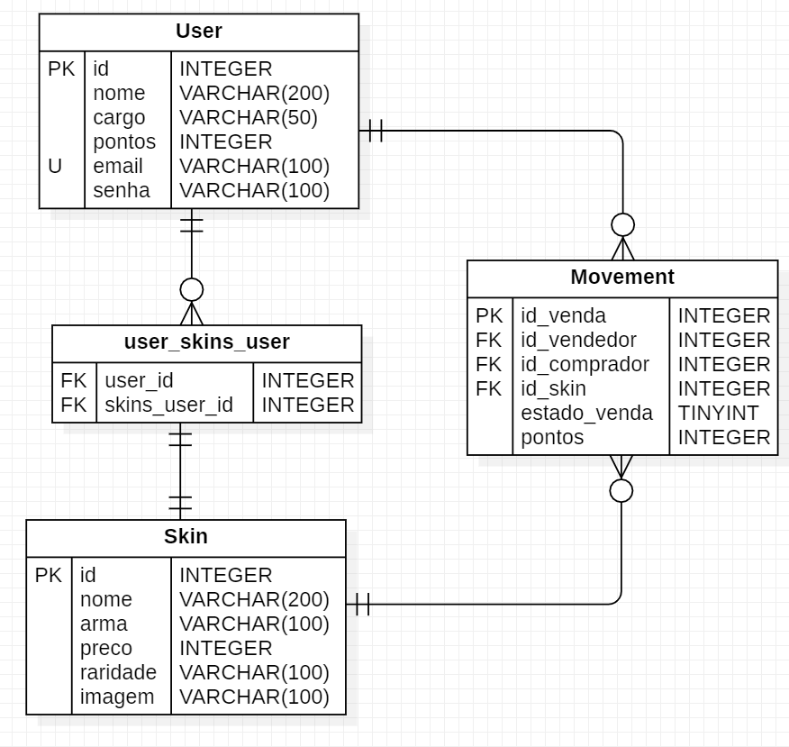
Implementação do código
Banco de dados
Figura 02: Diagrama do banco de dados.
Fonte: Realizado pelo grupo.
Sistemas Distribuídos e mobile
Universidade Anhembi Morumbi, 2023

Slide 7
Tecnologias e protocolos
Framework Spring Boot;
REST;
Protocolo HTTP;
Justificativa da escolha das tecnologias;
Sistemas Distribuídos e mobile
Universidade Anhembi Morumbi, 2023
CSGO Brasil

Slide 8
Front-end
• Requisições HTTP;
• Fetch API;
CSGO Brasil
Sistemas Distribuídos e mobile
Universidade Anhembi Morumbi, 2023

Slide 9
Conclusão
Utilizando a arquitetura REST, foi possível projetar uma API REST para um site de skins do jogo “Counter-Strike: Global Offensive”, que segue princípios como a utilização adequada dos métodos HTTP, a definição de URLs consistentes e a transferência de dados no formato JSON.
Além disso, é perceptível que o uso do Spring Boot facilitou e aprimorou o desenvolvimento do back-end, fornecendo recursos como injeção de dependência, controle de recebimento de requisições HTTP e integração com o banco de dados.
Também é notável que o uso do padrão REST, juntamente do protocolo HTTP permitiu uma comunicação eficiente, clara e consistente.
CSGO Brasil
Sistemas Distribuídos e mobile
Universidade Anhembi Morumbi, 2023

Slide 10
Referências
https://www.alura.com.br/artigos/spring-conheca-esse-framework-java;
https://www.yworks.com/yed-live/;
Sistemas Distribuídos George Coulouris, Jean Dollimore, Tim Kindb;
https://blog.counter-strike.net;
https://steamdb.info;
AUTORIA RAMÍREZ PÉREZ, SANTIAGO. Estudio del framework Spring, Spring Boot y microservicios. Disponível em: https://ebuah.uah.es/dspace/handle/10017/45107. Acesso em: 01/06/2023;
https://developer.mozilla.org/pt-BR/docs/Web/HTTP;
https://www.csgodatabase.com/skins;
CSGO Brasil
Sistemas Distribuídos e mobile
Universidade Anhembi Morumbi, 2023

Slide 11
Obrigado
Integrantes do grupo:
Andy Hyong Tae Choi Youn || RA: 12522142446
Felipe Daura Lanzone Ferreira || RA: 1252214120
Giovanni Lopes Campos || RA: 12522149685
Lucas Simões Carvalho da Silva || RA: 12522161179
Marcelo Henrique da Silva Ventura || RA: 12522128126
Disciplina: Sistemas Distribuídos e mobile
Professor: Marcel Stefan Wagner
3° Semestre.
CSGO Brasil
Sistemas Distribuídos e mobile
Universidade Anhembi Morumbi, 2023

